Slide 1
SDHCAL工作汇报
王宇、洪道金
2017/07/19

Slide 2
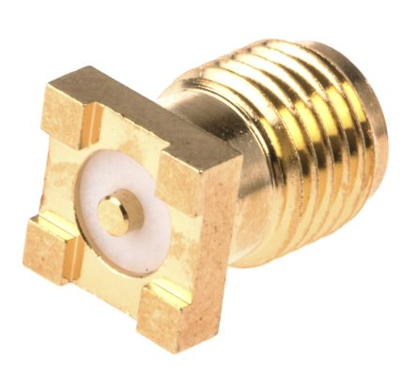
下一步改板计划
30cm*30cm阳极板
ASIC焊在阳极板背面
8层盲埋孔板，除机械孔外无通孔
阳极板需要多出一部分用于放通孔器件
CTest采用上图表贴SMA
需要和DIF通信的信号数目
所有ASIC可共用的21个
每串独立接口15个
片选信号：6个
后续40cm*40cm探测器，保留接口15个
共102个

Slide 3
下一步改板计划
DIF板
采用和现在相同的A7系列FPGA
连接器采用PandaX III的表贴连接器
和DAQ板通讯采用USB Type C接口
两个Type C共6对LVDS
保留光纤接口兼容FELIX
Cy68013用作调试用
ADC用来采峰保信号
DIF板和探测器采用柔性版连接

Slide 4
目前的问题
Microroc没有了，Omega推荐了新的芯片GEMROC
等待法国人回邮件
经过调研，没有更好的数字读出芯片
现在的计划
测试GEMROC，然后再使用
We don't have anymore MICROROC chips, however, Weeroc company has a licensed version of this chip called GEMROC which is packaged in PQFP160 (not TQFP), but we don't have a testboard to test them.

Slide 5
Back Up
数字读出芯片调研
DIRAC感觉是Microroc的前身
数字读出芯片 | 通道数 | 动态范围 | 单阈/多阈 | 功耗
GASTONE | 64 | 200fC | 单 | 2.4mW/ch
VFAT2 | 128 | 18.5fC | 单 | 1.5mW/ch
DIRAC(2008年) | 64 | 200fC for MPGD | 多 | 1mW/ch, 10μW/ch(ILC)
HARDROC2 | 64 | 10fC~10pC | 多 | 1.42mW/ch,10μW/ch(ILC)
MICROROC | 64 | 1fC~500fC | 多 | 335μW/ch，10μW/ch (ILC)

Slide 6
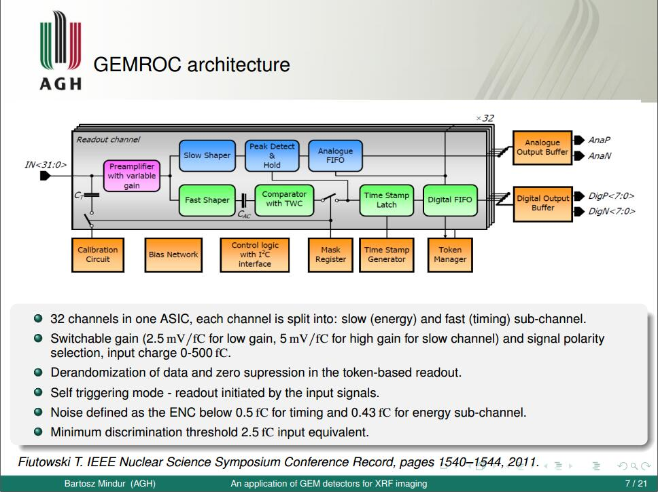
Back Up
AHG University(波兰)有一款名为GEMROC的ASIC

